Slide 1
সবাইকে স্বাগতম

Slide 2
* পরিচিতি *
শিক্ষক পরিচিতি
আব্দুর রহমান
সহকারী শিক্ষক(কম্পিউটার)
মধ্যম মাগুরা কাঠাল পাড়া উচ্চ বিদ্যালয়
নাবাবগঞ্জ, দিনাজপুর।
শ্রেণীঃ ৬ষ্ঠ
বিষয়ঃ তথ্য ও যোগাযোগ প্রযুক্তি

Slide 3
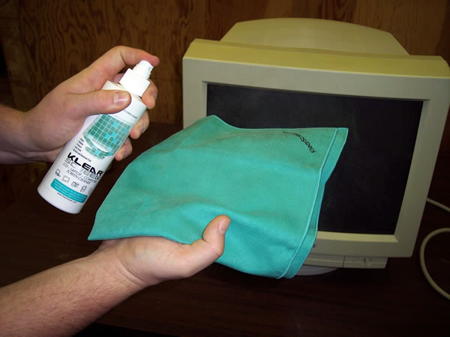
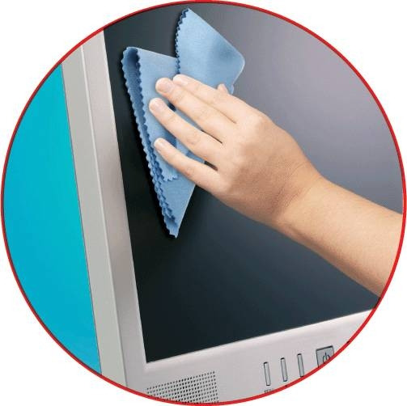
নীচের ছবিগুলো লক্ষ করি

Slide 4
পাঠ শিরোনাম
তথ্য ওযোগাযোগ প্রযুক্তির নিরাপদ ব্যবহার

Slide 5
শিখন ফল
তথ্য ও যোগাযোগ প্রযুক্তির নিরাপদ ব্যবহার বলতে পারবে ।
তথ্য ও যোগাযোগ প্রযুক্তির নিরাপদ ব্যবহারের সুবিধাগুলো বর্ণনা
করতে পারবে।
তথ্য ও যোগাযোগের মাধ্যমগুলো চিহ্নিত করতে পারবে।

Slide 6
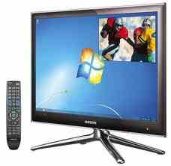
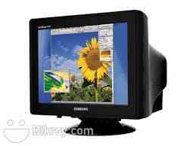
এল সি টি মনিটর
সি আর টি মনিটর

Slide 7
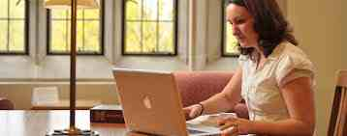
একক কাজ
*কিভাবে কম্পিউটারের হার্ডওয়্যারগুলো নিরাপদে ব্যবহার করা যাবে?

Slide 8
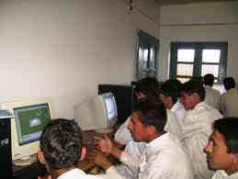
দলীয় কাজ
*এল সি টি ও সি আর টি মনিটরের মধ্যে তিনটি পার্থক্য লিখ?
* কম্পিউটারের কয়েকটি হার্ডওয়্যার যন্ত্রের নাম লিখ?

Slide 9
মূল্যায়ন
তথ্য ওযোগাযোগ প্রযুক্তির ক্ষেত্রে নিরাপদ ব্যবহারের ২টি মাধ্যমের নাম লিখ?
তথ্য ওযোগাযোগ প্রযুক্তির সর্বক্ষেত্রে নিরাপদ ব্যবহার বল।

Slide 10
বাড়ীর কাজ
তথ্য ও যোগাযোগ প্রযুক্তির নিরাপদ ব্যবহার না করলে কি কি অসুবিধা বর্ণনা কর।

